Slide 1

El financiamiento
del sistema de salud
Diana Cárdenas

Slide 2

Un logro que se volvió costumbre
La familia Cardoso vive en Colombia-Huila.
Pedro se contagió de COVID durante la pandemia, necesitó una unidad de cuidados intensivo.
Fue remitido al Hospital Hernando Moncaleano, donde recibió atención durante una semana.
Al salir dio las gracias a Dios, no tuvo que pagar ni copago y no supo cuánto costo total de la atención.
¿Por qué es importante esa protección financiera?
¿Cómo lo logramos?
somos de los países en la región con menor per cápita?

Slide 3
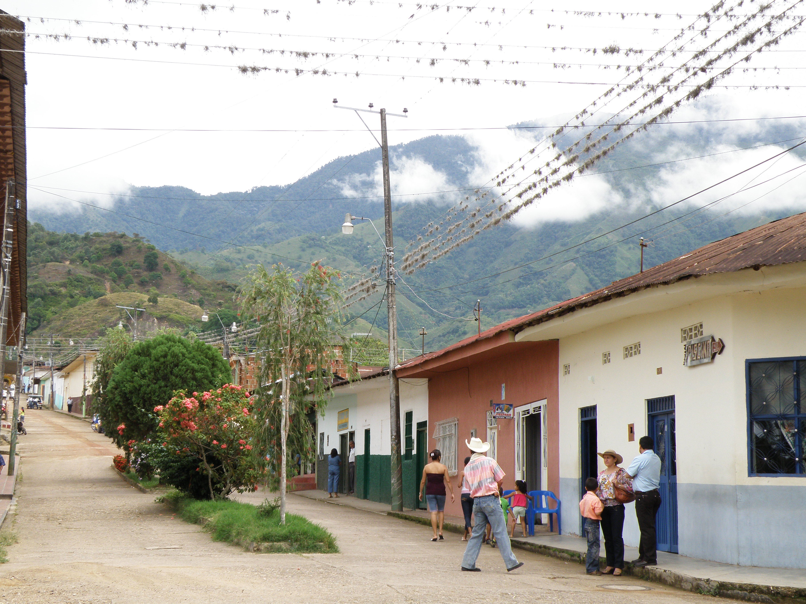
Un logro que se volvió costumbre
La familia Cardoso es una familia campesina que tiene dos hijos además del Pablito (foto). Tienen una casa pequeña. Viven del cultivo de plátano y café. Dolores trabajo diariamente en un comercio del pueblo.
Esta familia con mucho esfuerzo tiene un ingreso mensual de $1.500.000, es decir $ 300.000 per cápita.
Si el sistema de salud no hubiera alcanzado niveles de protección financiera. La familia Cardoso debería haber pedido recursos a vecinos o vender lo que tenía.
El costo de una semana en cuidados intensivos hoy representa 300 veces el salario anual de la familia Cardoso.

Slide 4
El sistema de salud colombiano
En 2021, Colombia se caracterizaba por tener un bajo gasto del bolsillo en salud.
Gasto en salud como % PIB por tipo
Gasto en salud de bolsillo como % PIB
Fuente: Elaboración propia basada en datos Banco Mundial

Slide 5
¿Cómo logramos la protección financiera?
Unificación del plan.
Unificaciones primas.
Esquemas de financiamiento estandarizados
Una cobertura de afiliación del 100%
Fuente: Elaboración propia basada en datos Banco Mundial

Slide 6




El Sistema de salud colombiano
¿Cómo logramos la protección financiera ?
Gasto en salud asociado a las características de afiliados.
Impuestos generales
Unidad de pago
Por capitación
(valor medio de la utilización)
Impuestos renta, IVA etc
SOAT-FONSAT
Impuestos locales
SGP
Rentas cedidas
Presupuesto
Máximo
Cotizaciones
(gasto histórico
Y un delta)
Recaudo
Mancomunación riesgos en salud
primas
Fuente: Elaboración propia basada en datos Banco Mundial

Slide 7
Estamos enfrentando una situación de insuficiencia de financiamiento
Fuente: Catalogo Financiero de SNS
Notes:
Explicar: gasto total / ingreso total es siniestralidad
Ajuste de riesgo…

Slide 8
Factores de estructurales que explican la insuficiencia

Slide 9

Presupuesto máximos
Diana Cárdenas, Paul Díaz, Johana Florez, Daniela Zuluaga

Slide 10

Agenda
Qué se va cubrir
  Mecanismos de financiación
  Presupuesto Máximos
  Descriptivas
  Estimaciones
  Regulación y operación
  Retos futuros
  Recomendaciones

Slide 11




Mensajes Claves
El costo de medicamentos para pacientes de enfermedades huérfanas se ha estigmatizado. Este ítem de gasto no es el que tiene mayor impacto en presupuestos máximos. Se están poniendo barreras de acceso cuando la solidaridad con esa población debería ser prioritaria.
Metodología de cálculo no se ajustado al mandato Constitucional
La programación presupuestal desalineada con el mandato legal y se constituye en obligaciones pendiente del gobierno nacional
El acceso a la innovación está limitado por reglas confusas de financiamiento y operaciónn

Slide 12
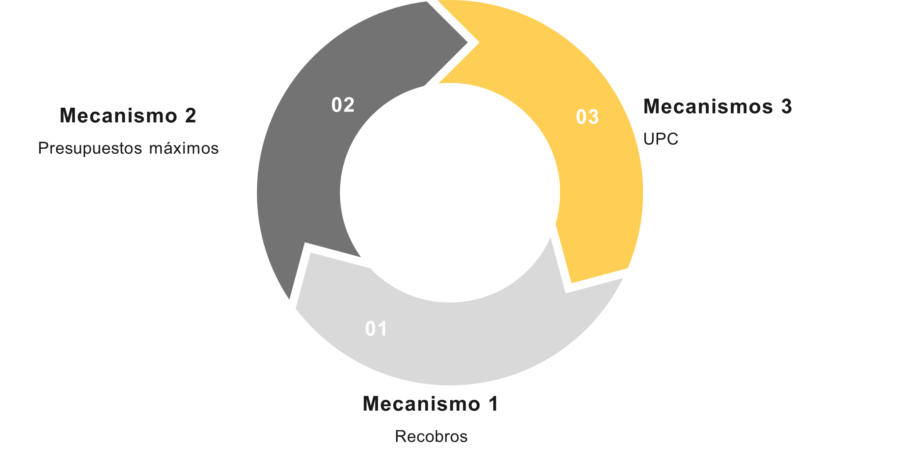
Mecanismos de
financiación
El Estado debe regular y financiar sosteniblemente los servicios de salud para atender las necesidades de la población. Actualmente, se gestionan tres mecanismos: aseguramiento social, recobros individuales y presupuestos máximos, y exclusiones.

Slide 13

¿Qué tecnologías financian los
mecanismos de financiamiento?
Integralidad
Eficiencia en la prescripción
art111 Res
Tendencia en la prescripción
PRESUPUESTO MAXIMO
Medicamentos huérfanos y otros
Medicamentos huérfanos
Medicamentos no huérfanos
APME
Complementarios
UNIRS
02
03
UPC
0 3
El 96% de los servicios y tecnologías del sistema de salud
RECOBROS
0 1
Importados Vitales no disponibles
Vitales no disponibles
Nuevas entidades químicas
Exclusión total
01

Slide 14
Objetivos de presupuestos máximos
01
02
03
04
05
Fortalecer la gestión integral del paciente, anticipando recuros
Incentivar modelos innovadores de contratación
Facilitar que las EPS hicieran gestión sobre los no UPC.
Mejora el flujo de recursos al no tener que suspender los pagos por problemas en la auditoría en Adres.
Alinear incentivos para garantizar la sostenibilidad del sistema.
Fuente: Presentación Minsalud , 2019

Slide 15
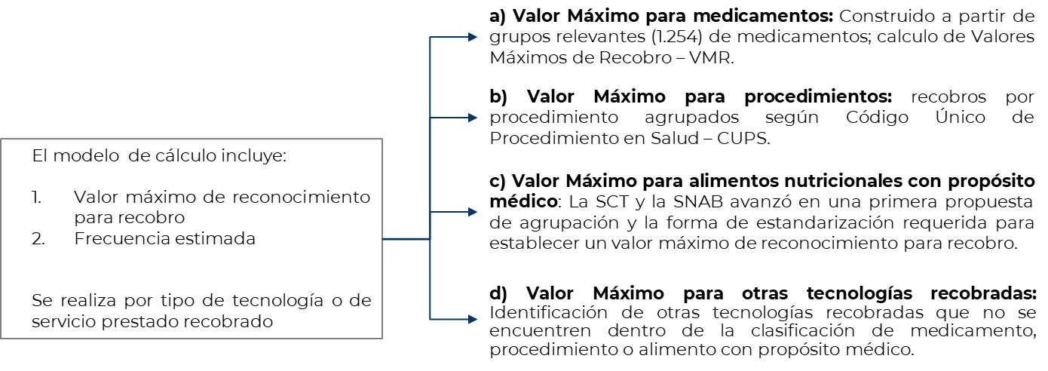
Metodología de Presupuestos Máximos
Presupuesto Máximo=VMR(O PRI)∗ Q
Q=Qinicial +Qdelta (Nuevo, incidencia)

Slide 16
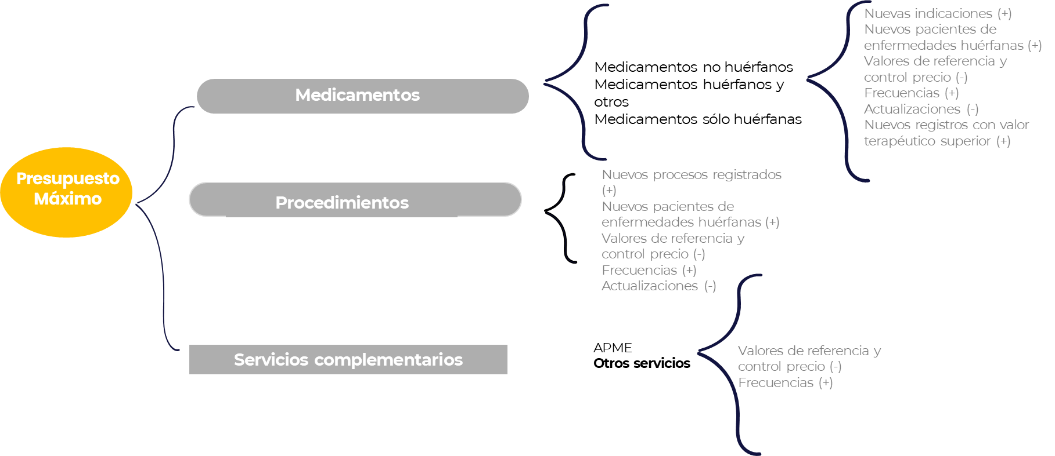
Metodología de Presupuestos Máximos

Slide 17
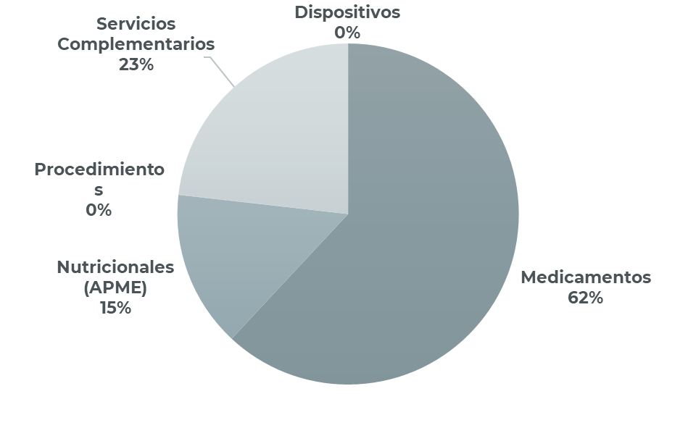
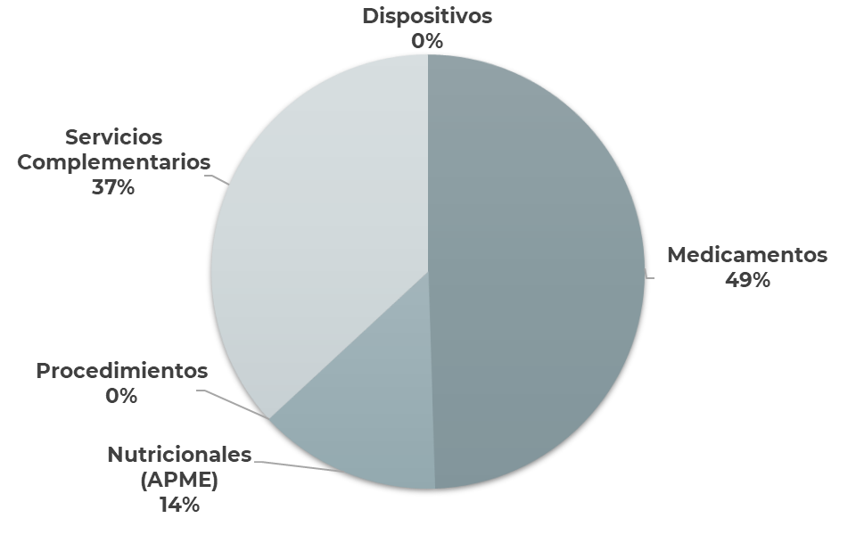
Composición Presupuesto Máximos
(participación valores cada tipo de tecnología)
Composición 2022
Composición 2024

Slide 18
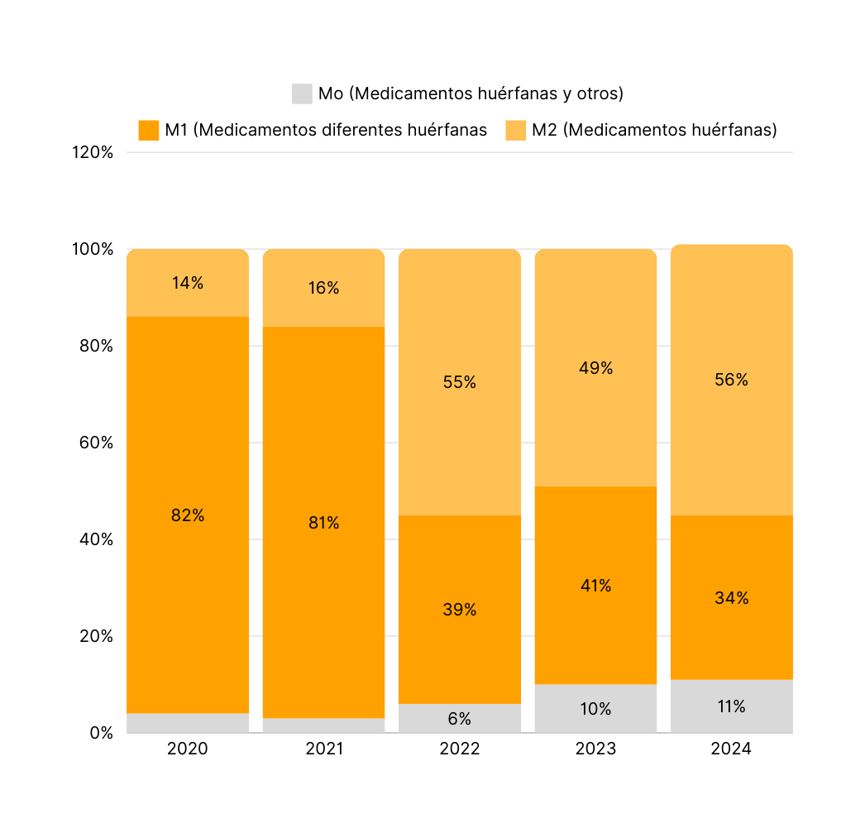
Composición Presupuesto Máximos
(participación grupo medicamentos)
  Para priorizar las actualizaciones Minsalud clasifica los medicamentos en tres grupos para nalizar su impacto en frecuencia y en el gasto.
  La actualización de UPC de 2022 redujo sustancialmente el número de medicamentos financiados por Prespuestos máximos.
  En valores el creciemiento de medicamentos huérfanos es estable.
4%
3%
Fuente: Análisis propios datos Minsalud

Slide 19
Composición Presupuestos Máximos 2022-2024
($ Tipo de tecnologías)
TIPO DE TECNOLOGIA | 2022 | 2023 | 2024
DISPOSITIVOS | $99.847.556 | $149.949.023 | $130.653.095
MEDICAMENTOS | $2. 045.233.567.435 | $1.841.012.332.545 | $2.016.707.066.185
NUTRICIONALES (APME) | $490.381.141.659 | $590.895.511.617 | $553.229.712.600
PROCEDIMIENTOS | $15.34.154.673 | $2.864.056.771 | $2.087.256.225
SERVICIOS COMPLEMENTARIOS | $4764.689.092.095 | $1.024.362.800.360 | $1.500.936.343.894
TOTAL | $3.301.937.803.418 | $3.459.284.652.339,00 | $4.073.091.031.999,00
Fuente: Minsalud. Estimación propia 2024 a partir de datos de Minsalud

Slide 20
Presupuestos Máximos
  La estimación para 2025, con una inflación de cierre de 2024 equivalente al 5,7%, se ubicará entre $4,82 y $4,95 billones. Depende de las decisiones del MSPS de incrementar $120 mm adicionales el P.M. de la vigencia actual.
  Se estima para el rubro de medicamentos se destinarán 2,1 billones, previendo un actualización de tecnologías en la UPC basada en tendencias.
  La actualización de la UPC dificulta el cálculo porque ha tenido una tendencia dísimil en los últimos años (2022 y2024).
  Las innovaciones si bien impactan positivamente su impacto es pequeño
TIPO DE TECNOLOGIA | 2025
DISPOSITIVOS | 138.100.321
MEDICAMENTOS | 2.131.659.368.958
NUTRICIONALES (APME) | 584.763.806.218
PROCEDIMIENTOS | 2.206.229.830
SERVICIOS COMPLEMENTARIOS | 2.104.927.976.708
TOTAL | 4.950.535.482.035
Fuente: Estimación propia

Slide 21
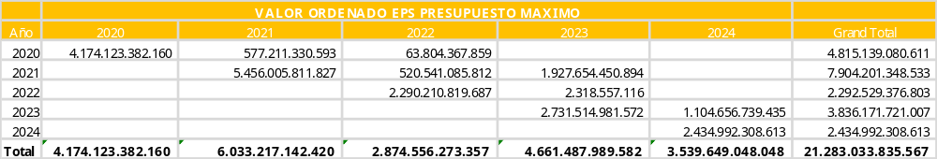
Valores de presupuestos máximos
presupuestados 2022-2024
Fuente: ADRES

Slide 22
Presupuestos máximos estimaciones y presupuesto
2022-204
 | 2022 | 2023
Estimación Presupuestos máximos | 3.301.937.803.418 | 3.459.284.652.339,00 | 4.073.091.031.999,00
Presupuesto Presupuestos Máximos | 2.292.529.376.803,00 | 3.836.171.721.006,99 | 2.434.992.308.613,00
Faltante | 1.176.109.961.225,00 | 187.567.940.083,01 | 1.638.098.723.386,00
Reconocido | 820.000.000.000
Tecnologías
2022*
2023
2024**
*Actualizaciones
**Valor preliminar en bases de datos.
**Valor proyectado oficial. Supuesto de inflación causada de 2023 (9,28%)
Fuente: Ministerio de Salud; ADRES

Slide 23
Antecedentes normativos presupuesto máximos y recobros
MSPS |  | ADRES |  |  | Período
Resolución | Circular | Resolución | Circular | Manual
R. 205/2020 [17/02/2020] | N.A. | R. 2152/ 2020 [10/03/2020] R. 3512/2020 [04/12/2020] | C. 060/2020 | M. No PM V.1 [30/09/2021] | 17/02/2020 – 07/05/2021
R. 586/2021 [07/05/2021] | N.A. |  |  |  | 07/05/2021 – 30/06/2022
R. 1139/2022 [30/06/2022] | N.A. | R. 575/2023 [28/02/2023] R. 31910 /2023 [15/12/2023] | C. 0005/2024 ✧ [27/02/2024] | M. No PM V.2 [21/07/2023] | 30/06/2022 – Vigente
 | C.E. 0011/2023 ☐ [15/09/2023] C. 0019/2023 ◼︎ [12/10/2023] |  | C. 0023/2023 ※ [21/09/2023] C. 0029/2023 ◎ [17/11/2023] |  | - Transcripción de prescripciones médicas y prescripciones de fallos de tutela realizadas entre 09-25 Septiembre de 2023 durante el período de contingencia ▲ -Reportes de suministro MIPRES V.1 y V.2 del período dispuesto en C. 0019/2023
 | C.E. 0011/2023 & C. 0019/2023 |  | C. 0014/2024✤ [24/06/2024] |  | - A partir de 16 de Agosto de 2024 se restablecerán lineamiento de Circular 0005 de 2024

Slide 24
Presupuestos Máximos
La obligación del Estado de financiar las necesidades de salud de la población
La responsabilidad del Estado de financiamiento suficiente.
Establecer los plazos máximos de reconocimiento de los presupuestos máximos en cada vigencia fiscal, así como sus reajustes,
Publicar la metodología de cálculo del presupuesto máximo del año siguiente antes de que inicie la vigencia a la que corresponde en cumplimiento a lo dispuesto en el artículo 240 de la Ley 1955 de 2019,
La posibilidad de partir del valor histórico consolidado de los presupuestos máximos para efectuar los cálculos del año que inicia, si no cuenta con la información completa y de calidad del periodo inmediatamente anterior, como lo ha efectuado en años anteriores,
La necesidad de establecer los plazos máximos para desembolsar los presupuestos máximos y los reajustes, una vez reconocidos,
Regular los plazos dentro de los cuales la Comisión Asesora de Beneficios, Costos, Tarifas y Condiciones de Operación del Aseguramiento en Salud deberá proferir las recomendaciones sobre los ajustes definitivos del Presupuesto Máximo de cada vigencia,
La nueva metodología debe ser aplicada al proceso de fijación de los PM correspondientes al año 2025.
Ley 1751
El auto 2881 de 2023

Slide 25
Innovaciones
01
Falta de claridad en la ruta de acceso y financiamiento
04
Necesidad de reformas para alcanzar consistencia en el Financiamiento
Limitaciones en el Acceso a Información
02
03
Dificultades con los Procesos de Recobro y Presupuestos Máximos
Notes:
El costo total reflejado en Mipres de las moléculas innovadoras en 2023-20024 es de 12 .7 mil millones
Los expertos coinciden en que la ruta de acceso y financiamiento de nuevas tecnologías en salud no es clara ni uniforme.
Se observa que el marco normativo puede variar según características específicas del producto o medicamento, lo que introduce incertidumbre para los laboratorios.
La actualización y el ajuste de los presupuestos, así como la integración de innovaciones en el sistema de financiamiento, parecen ser inconsistente

Slide 26
Recomendaciones
01
Solicitar la publicación de variables claves de Mipres. El sistema requiere claridad sobre valores de referencia
04
Transparencia de las reglas de presupuestación y giro
02
Evaluar y revisar el auto CC
Para exigir el cumplimiento
Trabajar con pacientes para posicionar la importancia de las tecnologías
03
Notes:
Los expertos coinciden en que la ruta de acceso y financiamiento de nuevas tecnologías en salud no es clara ni uniforme.
Se observa que el marco normativo puede variar según características específicas del producto o medicamento, lo que introduce incertidumbre para los laboratorios.
La actualización y el ajuste de los presupuestos, así como la integración de innovaciones en el sistema de financiamiento, parecen ser inconsistente

Slide 27
Gracias

